Slide 1

LABORATUVARDA
İŞ SAĞLIĞI VE GÜVENLİĞİ

Slide 2
LABORATUVARLAR
Laboratuvarda, normal bir sınıf ortamında olmayan tehlikeler ve tehditler vardır.
Burada verilen kurallar tüm laboratuvarlar için genel olarak geçerlidir. Özel laboratuvar ve tehlikeler için ilave kurallar konulmalıdır.
Tüm personelinin (tam gün ve yarım-gün çalışanlar, işçi veya sözleşmeliler, misafir araştırmacılar, öğrenciler, stajyerler, ziyaretçiler v.b. dahil) İş Kanunu ve ilgili mevzuata göre hazırlanmış talimatlar doğrultusunda; çalışma esnasında karşılaşılabilecek her türlü risk hakkında bilgilendirilmesi ve personelin de bu talimatlara uyması gereklidir.

Slide 3
NEDEN ÖNEMLİ?
Güvenli çalışma:
*Sizi
*Diğer lab çalışanlarını
*Temizlik görevlelilerini
*Ziyaretçileri
*Çalışmanızı korur.

Slide 4


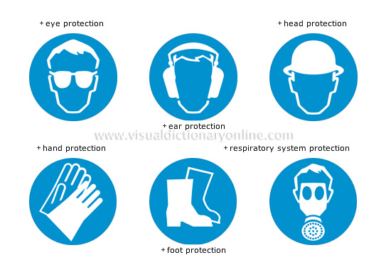

Çalışanların Sorumlulukları
Yönergelere uymak
Düzenlenen temel güvenlik ve laboratuvar güvenliği ile ilgili eğitimlere katılmak, görevlerini verilen eğitim ve talimatlar doğrultusunda yapmak,
Kendisinin ve diğer kişilerin sağlık ve güvenliğini olumsuz etkileyecek davranışlardan kaçınmak,
Uygun KKD ve güvenlik ekipmanı kullanmak,
Makina, cihaz, araç, gereç ve tehlikeli maddeyi talimatlara uygun ve doğru şekilde kullanmak,
Çalışma esnasında ortaya çıkan her türlü olumsuzluğu Bölüm Başkanlığı’na haber vermek.

Slide 5



Yöneticilerin Sorumlulukları-1
Tüm çalışanların güvenli çalışma prosedürlerini bilmeleri ve uymalarını sağlamak; güvenli olmayan unsurları düzeltmek,
Çalışanların düzenli ve güvenli bir çevrede çalışma ve kendi sorumluluklarından haberdar olmalarını temin ve teşvik etmek,
Tüm cihazların güvenli bir şekilde ve üretici talimatlarına göre kullanılmalarını temin etmek,
Güvenli çalışma pratiği ve acil durum yanıtı için düzenli eğitim ve tatbikat yapmak,
Misafir olanlar dahil, tüm çalışanların güvenlik eğitimi gereklerini izlemek

Slide 6


Yöneticilerin Sorumlulukları-2
Tüm çalışanların; acil durum malzemelerinin (ilk yardım kitleri, göz yıkama ve duşları, yangın çıkışları vb...) ve KKD’nın (önlük, eldiven, gözlük v.b.) yerini bilmesini temin etmek
Çalışanın yaralanma ve/veya hastalık halinde tedavisinin sağlanmasına yardım etmek
Bütün kazaları ve/veya yaralanmaları araştırmak ve rapor etmek

Slide 7
Laboratuar Güvenliği Kurulu
Sorumlulukları
1. Çalışanların sağlık ve güvenlik şartlarının iyileştirilmesi için sorumluluklar, yürütülecek faaliyetler ve alınacak önlemlere yönelik bir politika belirlemek, yıllık çalışma planlarını yapmak, işleyişi denetlemek ve rapor hazırlamak.
2. Uygulamaların yürütülmesinde görev alacak çalışma gruplarını teklif etmek; görev dağılımlarını belirlemek ve bu gruplar ile toplantılar düzenleyerek çalışmalarını izlemek.
3. Genel güvenlik eğitimi müfredatını ve eğitim dokümanlarını periyodik olarak gözden geçirmek, güncellenmesini sağlamak.

Slide 8
LABORATUVARLARDAKİ GENEL TEHLİKELER
*Kimyasal tehlikeler
*Biyolojik tehlikeler
*Radyasyon
*Yangın
*Cam malzemelerin kırılması
*Gürültü
*Sivri/keskin malzemeler
*Dökülmeler
*Basınçlı ekipmanlar/ gaz silindirler
*Aşırı sıcak/soğuk
*……..

Slide 9
ÖNLEMLER
1. Daha az riskli madde kullan.
2. Maddenin daha güvenli formunu kullan. (mesela toz yerine çözelti)
3. Tamamen kapalı prosesler kullan.
4. Kısmen kapalı prosesler kullan.
5. İyi bir genel havalandırmanın olmasını sağla.
6. Güvenli sistemleri kullan.
7. Maruziyet zamanını azalt, mesafeyi arttır, hacimleri azalt.
8. Kişisel koruyucu ekipmanları kullan.

Slide 10


Laboratuvarda Güvenli Çalışma İçin Genel Kurallar
Muhtemel tehlikelere karşı daima uyanık ve hazırlıklı olunmalıdır.
Laboratuvar içinde düşüncesiz davranışlarda bulunulmamalıdır.
Kapıları açıp kaparken, bir laboratuvara girip çıkarken özel dikkat gösterilmelidir.
Yangın çıkışları, daima açık tutulmalı ve engellenmemelidir.
Laboratuvarlarda sigara içmek, bir şeyler yemek veya içmek, makyaj yapmak yasaktır.

Slide 11
Laboratuvarda Güvenli Çalışma İçin Genel Kurallar
Kişisel koruyucu kıyafet ve malzeme tüm laboratuvar çalışmalarında kullanılmalıdır. Laboratuvardan çıkarken bu kıyafetler bulaştırma risklerini azaltmak için çıkarılmalıdır.
Laboratuvar çalışmalarında laboratuvar önlükleri iliklenmiş olarak giyilmelidir.
Saçılma ve sıçramalara karşı vücudu kapatan giysiler giyilmeli; parmak, topuk ve ayağın üstünü örten kapalı ayakkabı giyilmelidir(açık ayakkabı ve terlikler uygun değildir).

Slide 12
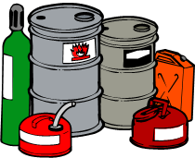
Laboratuvarda Güvenli Çalışma İçin Genel Kurallar
Riskin olduğu yerlerde güvenlik gözlüğü ve eldivenleri kullanılmalıdır. Kimyasallarla çalışmalarda emniyet gözlüğü takılmalıdır.
Tüm maddelerin (katı/sıvı) potansiyel olarak tehlikeli olduğu düşünülmelidir.
Ağızla sıvı boşaltılması, pipetlerin çekilmesi yasaktır.
Tüm atıklar laboratuvar atık sistem prosedürlerine uygun kaplara atılmalıdır.

Slide 13
Neden kapalı ayakkabı, eldiven, uzun paçalı pantolon giyinmeliyim?
-İşte nedenler…

Slide 14
Laboratuvarda Güvenli Çalışma İçin Genel Kurallar
Çalışma alanında gereksiz madde ve aparatlar bulundurulmamalıdır.
Tüm kaplar, şişeler ve numuneler; isim, tarih, tehlike ve sistemin istediği bilgileri gösterecek şekilde etiketlenmelidir.
Özel olarak imal edilmiş kap, şişe haricinde diğer kap veya şişelerin, özellikle yiyecek/içecek şişelerinin herhangi bir sebeple laboratuvarlarda kullanılması çok büyük kazalara yol açabilir.
Tüm kaplar ve şişeler, dolu veya boş, uygun şekilde depolanmalı ve muhafaza edilmelidir.

Slide 15
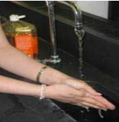
Laboratuvarda Güvenli Çalışma İçin Genel Kurallar
Çalışmalar bitince çalışma ortamı ve kullanılan malzemeler temizlenmeli, tüm cihazlar ve tesisat kapatılmalı, kullanılan cihaz ve malzemeler esas yerlerine konmalıdır.
Laboratuvardan çıkarken eller iyice yıkanmalıdır.
Göz kazaları halinde, tıbbi yardım beklenirken göz yirmi dakika akan suyla yıkanmalıdır.
Yaralanma halinde ilk yardım istenmeli veya yapılmalı, amirlere haber verilmeli ve olay dökümante edilmelidir.

Slide 16
Laboratuvarda Güvenli Çalışma İçin Genel Kurallar
Saçılma, kırılma veya kaza durumunda amirler mümkün olan en kısa sürede haberdar edilmelidir.
Kaza, acil durum ve boşaltma işlemlerinde acil durumla görevli personel ve amirlerin talimatlarına uyulmalıdır.
Kimyasallar veya elektrikli cihazlar ön bilgilendirme ve risk değerlendirmesi yapılmadan, normal bulunduğu mahalden diğer bir mahale götürülmemelidir.
Kimyasallar için Malzeme Güvenlik Bilgi Formları (MSDS) bulundurulmalıdır.

Slide 17
Laboratuvarda Güvenli Çalışma İçin Genel Kurallar
Çalışanlar çalışma yaptıkları bölge için kendileri düzenli olarak risk değerlendirmesi yapmalıdırlar. Bu risk değerlendirmesi için bir başkası veya sorumlular beklenmemelidir.
Bina ve laboratuvarda uygun yerlere yangın söndürücüler konulmuştur.
Yangın söndürücülerin kullanımı halinde bina sorumlusuna, yangın söndürücünün değiştirilmesi ve tekrar dolumunun ayarlayabilmesi için bilgi verilmelidir. Yangın söndürücülerin amacı dışında kullanımı yasaktır

Slide 18
Laboratuvarda Güvenli Çalışma İçin Genel Kurallar
Laboratuvarlarda tek başına çalışılmamalı, duyum mesafesinde veya çalışanın yerini bilen ikinci bir şahsın olması sağlanmalıdır.
Laboratuvar anahtarları başkasına izinsiz ödünç verilmemelidir.
Kimyasal maddeleri veya ekipmanları kullanılırken, kullanıcılar bu madde ve ekipmanın olası tehlikeleri konusunda tam bilgi sahibi olmalıdırlar.
Tüm tehlike arz eden olay ve kazalar uygun form kullanılarak bildirilmelidir.
Yepyeni bir iş yapıldığında muhtemel tehlikeleri belirlemek için risk değerlendirmesi yapılmalıdır

Slide 19
Laboratuvarda Güvenli Çalışma İçin Genel Kurallar
Eğer bir deneyin gece de devam etmesi gerekiyorsa deney belirgin şekilde işaretlenmelidir. Normal olmayan ve acil durumlarda yapılacak işlemler bu işaretlemede muhakkak belirtilmelidir. Örneğin nelerin kapatılması ve kime haber verilmesi gerektiği gibi
Kimyasal saçılmalar ile derhal uygun bilgi ve yapılan işin tehlikesinin bilincinde olarak ilgilenilmelidir. Tehlikeyi arttırabilecek olası riskler, mümkünse öncelikle yok edilmelidir. Saçılma laboratuvar veya güvenlik sorumlusuna bildirilmelidir. Saçılma temizlerken uygun kişisel koruyucu malzeme kullanılmalıdır.
Saçılma bölgesi suyla yıkanmalı, fakat saçılma yayılmamalıdır. Saçılma toprak/kum ile örtülmelidir. Sodyum bikarbonat tozu ile nötrleştirilmelidir. Kağıt havluya veya uygun adsorplama malzemesine emdirilmelidir. Atık, laboratuvar atıkları toplama kabına bertaraf için atılmalıdır. Tüm saçılmalar için Malzeme Güvenlik Bilgi Formuna (MSDS) bakılmalı veya güvenlik sorumlusuna danışılmalıdır

Slide 20
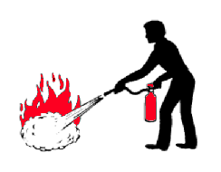

Aşağıdaki bilgilerin çalışanlar tarafından mutlaka bilinmesi gereklidir:
acil çıkışları
yangın alarmı
yangın söndürücünün yeri
göz yıkama ve duşların yeri
acil durum telefon numaraları ve prosedürleri
ilk yardım çantası/dolabı

Slide 21
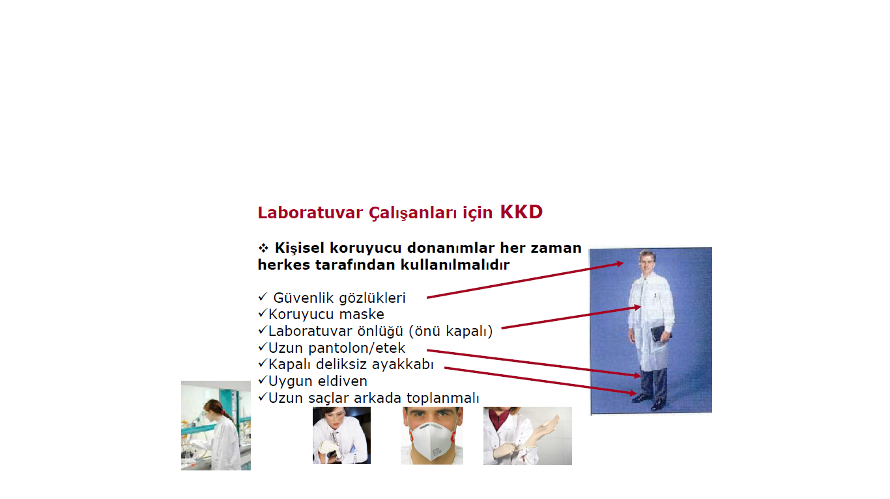

Slide 22
Laboratuvarda Kimyasallarla Çalışma
Yeni bir kimyasal alındığında beraberinde muhakkak Malzeme Güvenlik Bilgi Formu (MSDS) de temin edilmelidir.
Tehlike işaretlerine ve Malzeme Güvenlik Bilgi Formlarında verilen bilgi ve ikazlara muhakkak uyulmalıdır.
Kırılabilecek şişelerdeki kimyasalları taşırken muhakkak uygun bir taşıma sistemi, örneğin taşıma sepeti, kullanılmalıdır.
Birbiriyle reaksiyona girebilecek kimyasallar beraber taşınmamalıdır.
Toksik, uçucu ve kokulu maddelerle çalışırken muhakkak çeker ocak kullanılmalıdır.

Slide 23
Laboratuvarda Kimyasallarla Çalışma
Kimyasallarla temas eden deri bölgesi, kimyasalın konsantrasyonu ne olursa olsun yıkanmalıdır.
Açık alevli veya kıvılcım çıkarıcı cihazlar, yanıcı sıvı ve buharlardan uzak tutulmalıdır.
Tüm kimyasal kap ve şişeleri kullanım haricinde kapalı tutulmalıdır.
Bu buharların ortama karışmasını sınırlar, saçılma riskini azaltır.
Şişmiş, akıtan veya şüpheli kimyasal kapları, şişeleri kullanılmamalı veya açılmamalı, güvenlik sorumlusuna danışılmalıdır

Slide 24
Laboratuvarda Kimyasallarla Çalışma
Tehlikeli kimyasalları kullanmadan önce muhakkak risk değerlendirmesi yapılmalıdır.
Toksik, yüksek buhar basınçlı ve korozif maddeler için mutlaka çeker ocak kullanılmalıdır.
Kimyasalları akıtırken kap veya şişenin etiketi, damla ve akıntılardan zarar görmemesi ve kirlenmemesi için daima yukarı getirilmelidir.
Asit veya bazlar, küçük kaplara dolum için büyük kaplardan doğrudan akıtılmamalı, daima sifonlanmalıdır.

Slide 25
Laboratuvarda Kimyasallarla Çalışma
Asitlerin ve katı kostiklerin üzerine hiçbir zaman su dökülmemelidir.
Bir kap veya şişe açılmadan önce etiketi ve Malzeme Güvenlik Bilgi Formu (MSDS), muhtemel tehlikeler ve alınması gereken ilave önlemler için incelenmelidir.
Sıvıları büyük kaplardan küçük kaplara aktarırken uygun huni veya sistem kullanılmalıdır. Bu küçük kaplar da büyüğü gibi aynen işaretlenmelidir

Slide 26
Laboratuvarda Kimyasallarla Çalışma
Kimyasalların bertarafı tehlike içeriklerine göre değişir. Bertaraf için Malzeme Güvenlik Bilgi Formlarına (MSDS) bakılmalıdır.
Şüphe halinde hiçbir İŞLEM YAPILMAMALI, güvenlik sorumlusuna danışılmalıdır.
Atık kimyasallar lavabolardan dökülmemeli, usulüne uygun bertaraf için özel olarak işaretlenmiş kaplarda biriktirilmeli ve prensipte (eğer karışımın özel bir tehlike yaratmadığı bilinmiyorsa) katiyetle birbirlerine karıştırılmamalıdır.
Kimyasallarla kirli camlar da tehlikeli atık olarak bertaraf için ayrı toplanmalıdır

Slide 27
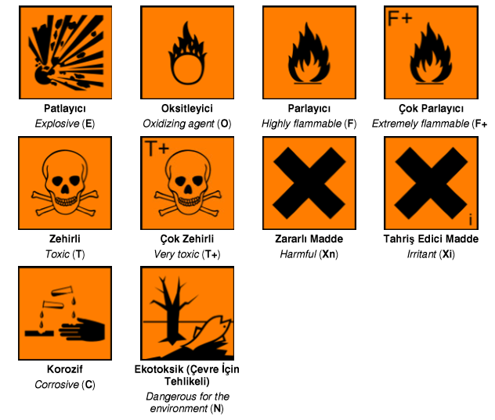
Kimyasallar Tehlike Uyarı İşaretleri

Slide 28
Letter | Symbol | Explanation
E | explosive | This symbol with the word 'explosive' denotes a substance which may explode under the effect of a flame or if subjected to shocks or friction.
O | oxidizing | The symbol with the word 'oxidizing' refers to a substance which releases a lot of heat while it reacts with other substances, particularly flammable substances.
F | highly flammable | This symbol with the words 'highly flammable' denotes a substance which may become hot and finally ignite in contact with air at ambient temperature or is a solid and may readily set on fire after brief contact with the source of ignition and which continues to burn/to be consumed by chemical reaction after removal of the source of ignition. If it is gas it may burn in air at normal pressure. In contact with water or damp air the substance may release highly flammable gases in dangerous quantities.
F+ | extremely flammable | The same flammable symbol as above with words 'extremely flammable' denotes e.g. a liquid which would boil at body temperature and would ignite if vapours are exposed to a flame.
T | toxic | The symbol with skull and crossed bones with the word 'toxic' denotes a highly hazardous substance.
T+ | very toxic | The same symbol as above with the words 'very toxic' is used to label a substance, which, if inhaled or ingested or, if it penetrates the skin, may involve extremely serious immediate or long-term health risks and even death.
C | corrosive | The symbol with the word 'corrosive' will be found on a label of a substance which may destroy living tissues on contact with them. Severe burns may result from splashes of such substance.
Xn | harmful (less than T) | The symbol with word 'harmful' denotes to substances which may cause health hazards less than toxic. It could refer to other types of risks e.g. to allergic reactions.
Xi | irritant (less than C) | The same symbol as above with the word 'irritant'.
N | dangerous for the environment

Slide 29
Örnek: Maddelerin Sınıflandırılması
1,1,1-Trichloroethane (synonym name: methyl chloroform), used as solvent is classified as harmful Xn and dangerous to the environment N, with following R-phrases and S-phrases
The label should carry this information.
R 20 | Harmful by inhalation.
R 59 | Dangerous for the ozone layer.
S 2 | Keep out of the reach of children.
S 24/25 | Avoid contact with skin and eyes.
S 59 | Refer to manufacturer/supplier for information on recovery/recycling.
S 61 | Avoid release to the environment. Refer to special instructions/Safety Data Sheets.

Slide 30
Etiket Bilgileri

Slide 31
Etiket Bilgileri

Slide 32
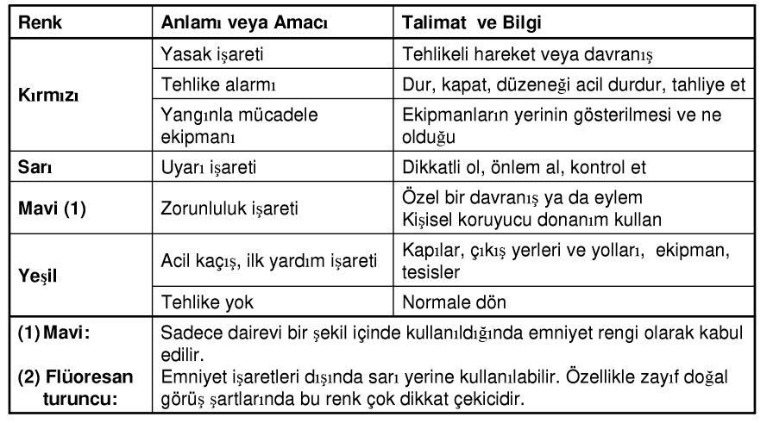
GÜVENLİK RENKLERİ VE KULLANIMLARI

Slide 33
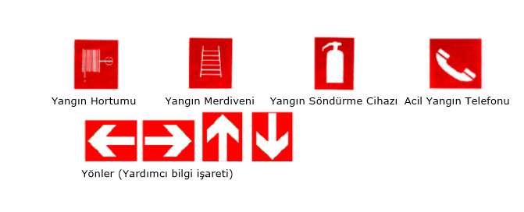
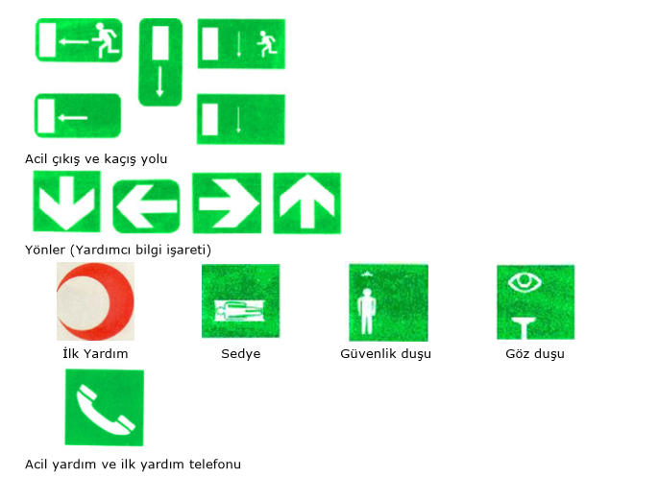
YANGINLA MÜCADELE İŞARETLERİ
İLK YARDIM İŞARETLERİ

Slide 34
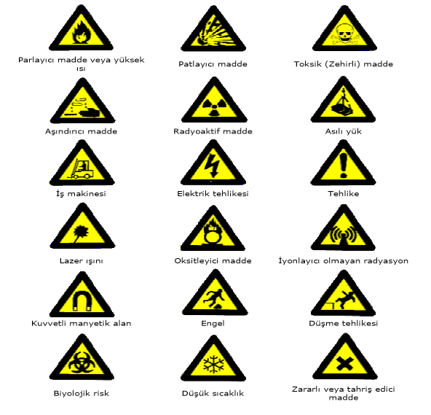
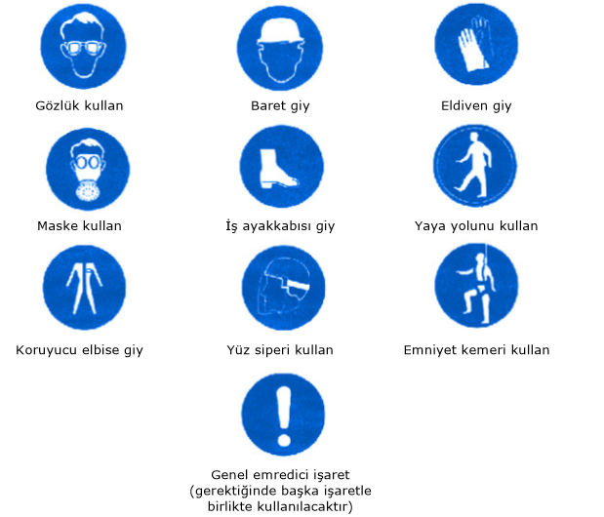
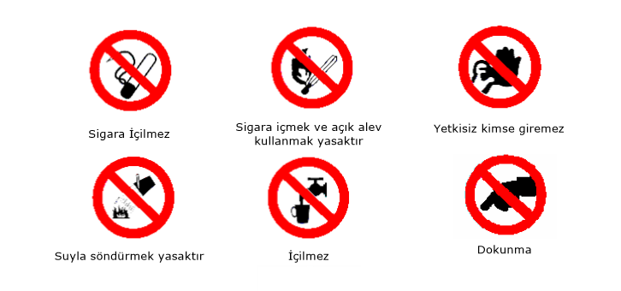
UYARI İŞARETLERİ
EMREDİCİ İŞARETLER
YASAKLAYICI İŞARETLER

Slide 35
İş Güvenliği ÖNEMLİDİR
Çünkü;
•Kuralları belirlemek bir dakikanızı alır.
•Kuralları uygulamaya koymak bir ayınızı alır.
•Kurallara uymak bir ömür güvende çalışmanızı sağlar.
Ancak;
•Kurallara uymamak hayatınızı bir saniyede mahveder .
Bana bir şey olmaz deme, İş Sağlığı ve Güvenliği Kurallarını BİL ve UYGULA!!

Slide 36
Kimyasallarla Çalışırken Karşılaştığımız Tehlikeler
•Alevlenir maddeler
•Patlayıcı maddeler
•Aşındırıcı ve tahriş edici maddeler
•Toksik maddeler
•Basınçlı gazlar ve Karsinojenikler

Slide 37
Alevlenir Maddeler
Katı, sıvı veya gaz formda olabilirler,
Önemli özellikleri:
–parlama noktası
–kendiliğinden tutuşma noktası
–patlama limitler
–buhar yoğunluğu
–elektrostatik enerji biriktirme özellikleri

Slide 38
Yangına Dayanıklı Güvenlik Dolaplar
Alevlenir madde depolanma dolapları
•Çelik panel dış gövde
•Çift cidarlı konstrüksiyon
•Duvarlar arası izolasyon
•Dökülen kimyasallar için toplama tepsisi
•Özel kilitleme sistemi

Slide 39
Patlayıcı Maddeler
Oluşma nedenleri;
•Havadaki alevlenir buharların patlayıcı karışımları
•Aşır oksitleyici ajanlarla karışmış alevlenir maddeler
•Sürtünme, şok ve sıcaklığa maruz kalmış Organik Peroksitler
•Çalıştığınız kimyasalı tanıyın!
–Bazı kimyasallar depolama sırasında kararsız forma dönüşebilir

Slide 40

Aşındırıcı ve Tahriş Edici Maddeler
Maddeler Sakınılacak Durumlar
•Ciltle doğrudan temas
•Gözlerle doğrudan temas
•Buharların solunması
•Yutma
•Batma / kesme

Slide 41
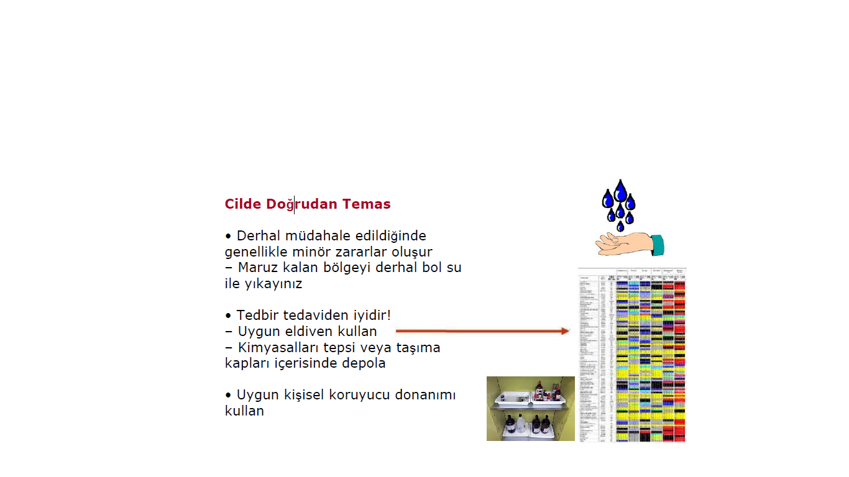

Slide 42
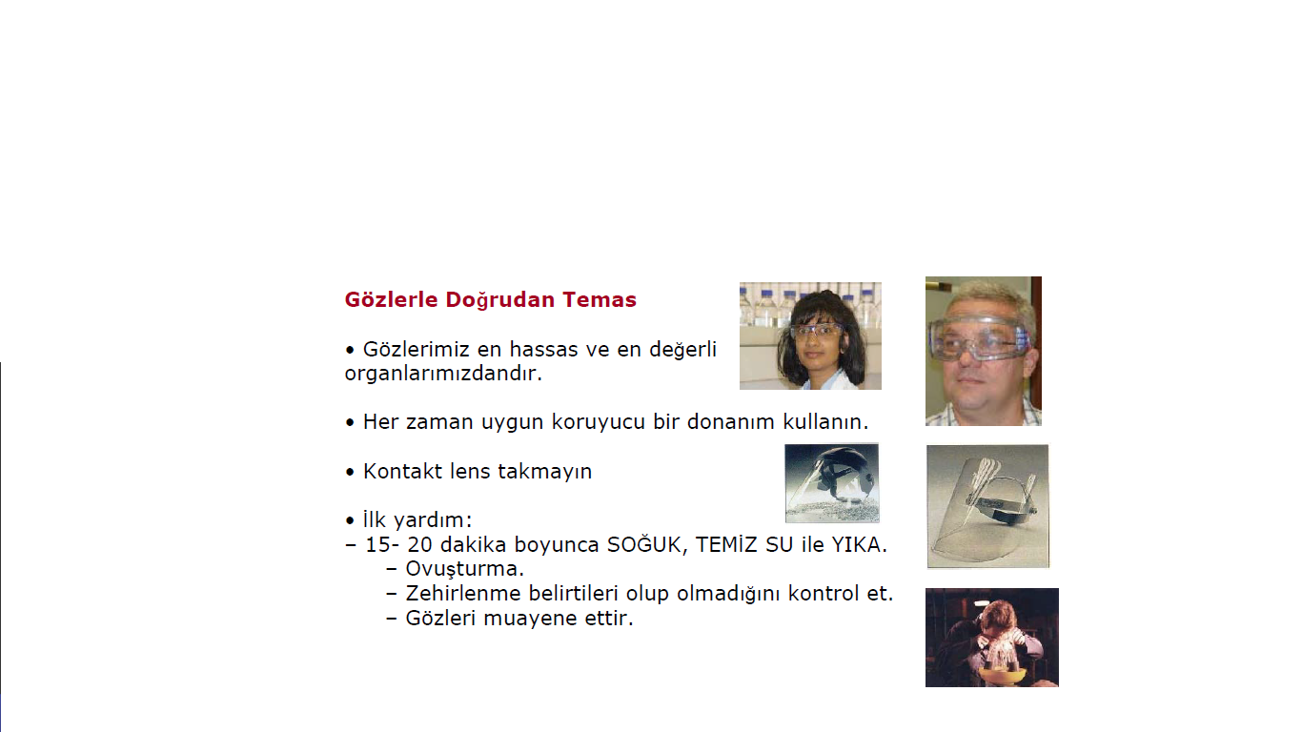

Slide 43
Buharların solunması
•Etkisi, maddenin vücut sıvılarındaki çözünürlüğüne bağlıdır.
•Yüksek çözünürlüğe sahip gazlar burun, boğaz tahrişine neden olur. (ör. Amonyak, Hidroklorik Asit dumanları)
•Az çözünür gazlar, akciğerlere- burna derinliklerine nüfuz edebilir, boğaz tahrişi hissedilmeyebilir, hiçbir uyarı işareti görülmez!
–[ör. NO2, SO2, Hidroflorik Asit dumanları, Karsinojenik gazlar (boğulma)]

Slide 44
Buharın solunması
Önleme ve İlk Yardım
•İyi havalandırılmış ortamlarda çalışın.
•Gaz çıkışı varsa çeker ocak kullanın.
•Maruziyet kaynağından uzaklaşın ve temiz hava alın.

Slide 45
Çeker Ocaklar
-Kimyasal malzeme deposu DEĞİDİR!

Slide 46
Yutma
•Nadir oluşan kazalardır.
•Laboratuvar malzemeleri içerisine gıda maddesi veya su koymayın.
•Büyük tehlike: Kesinlikle ağız ile kimyasal çekmeyin
•Her zaman puar veya diğer pipetleme cihazlarını kullanın.

Slide 47
Batma / Kesme
•İğne batması
•Kırık cam kesiği
•Keskin yüzeyler veya cisimler
•Açık yaralar

Slide 48
Toksik Maddeler
**Tüm kimyasalları son derecede zehirli maddelermiş gibi kabul et ve ona göre davran!
Bilinçli ol
Kullandığın kimyasalın tehlikeleri hakkında bilgi sahibi ol
Kloroform depolama sırasında fosgen gazı oluşturur
Etiketi oku
Güvenlik Bilgi Formunu (MSDS) DİKKATLİCE oku
“R” ve “S” ifadelerini –anlamlarını öğren

Slide 49
İş Güvenliği ÖNEMLİDİR
Tüm kimyasallara potansiyel tehlikeymiş gibi davranın!
KESİNLİKLE;
Koklama,
Cildine temas ettirme ,
Yeme veya içme,
Ellerini ağzına sokma (tırnak yeme),
Çalışma ortamında yiyecek maddesi bulundurma,
Ağız ile pipetleme yapma

